Slide 1
Ťava dvojhrbá
Tlak v kopytách
Natália Petričová II.D

Slide 2
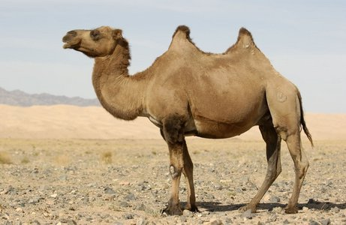

Slide 3
elegantná chôdza
rýchlosť
ľahkosť
špeciálne vankúšiky – lepšie perovanie
Notes:
Na týchto zvieratách je zvlášť pozoruhodná ich elegantná chôdza a ich rýchlosť. Rovnako pôsobivé je, s akou ľahkosťou vystupujú po skalnatých svahoch. Každý ich krok tlmia špeciálne vankúšiky na chodidlách, ktoré vytvárajú lepšie perovanie ako tá najmodernejšia turistická obuv.
V Andách rastie málo trávy a je tu iba tenká vrstva pôdy.

Slide 4
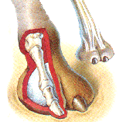
FUNKCIA:
povrch plochy chodidla sa zväčšuje
tlak vyvíjaný na chodidlá je menší
nohy sa ponoria do piesku len málo
ľahšie sa im chodí
Notes:
Ťavia noha poskytuje možnosť zvládnuť 25 míľové chodenie v horúcich a suchých podmienkach púšte. Tieto cicavce majú široko rozmiestnené laby. Rozložia váhu tela a pomáhajú nohám balansovať na meniacom sa piesku ľahšie. Ťavy majú tvrdé, ploché, kožovité vankúše s dvoma prstami na každej nohe (chránia ťavu pri chôdzi na dlhé vzdialenosti pred popálením na horúcom púštnom piesku). Vankúšiky sa správajú ako nafukovacia pneumatika. Jeho časti sa pri zaborení do piesku „rozídu“ do strán, a tým značne zväčšia účinnú plochu kopyta. Dokážu chodiť po piesku bez zabárania, podobne ako keď si obujeme snežnice do snehu. Kôň rovnakej hmotnosti ako ťava vynaloží rovnaký celkový tlak (v prípade že kopytá/chodidlá sú rovnakej veľkosti), ale nohy koňa klesnú hlbšie do piesku, pretože jeho kopytá sa nerozšíria a neprispôsobia sa piesočnému podkladu. Ťava má nechty a mäkké vankúšiky uložené na spodnej strane laby, ktoré nesú váhu jej tela (môže vážiť od 250kg do 680kg a dosahovať výšku až 2m). Chodidlo ťavy sa môže rozšíriť do takej veľkosti ako veľký tanier. Najčastejšie chodia tieto zvieratá pomaly a ich predelené laby zanechávajú jeden krok za druhým veľmi pravidelným spôsobom.

Slide 5
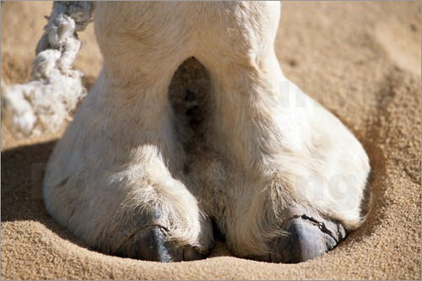
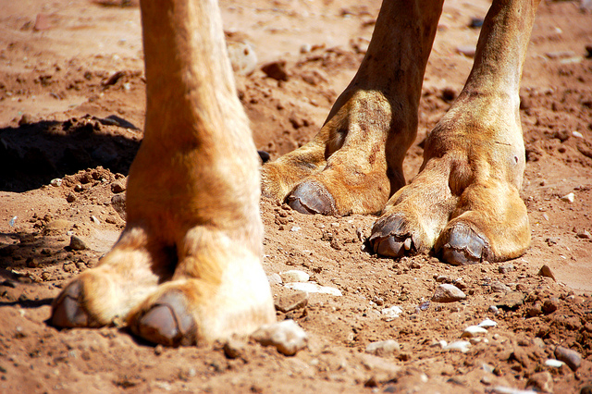
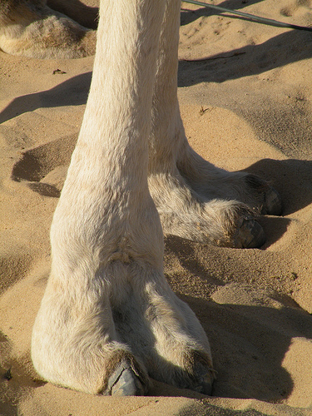
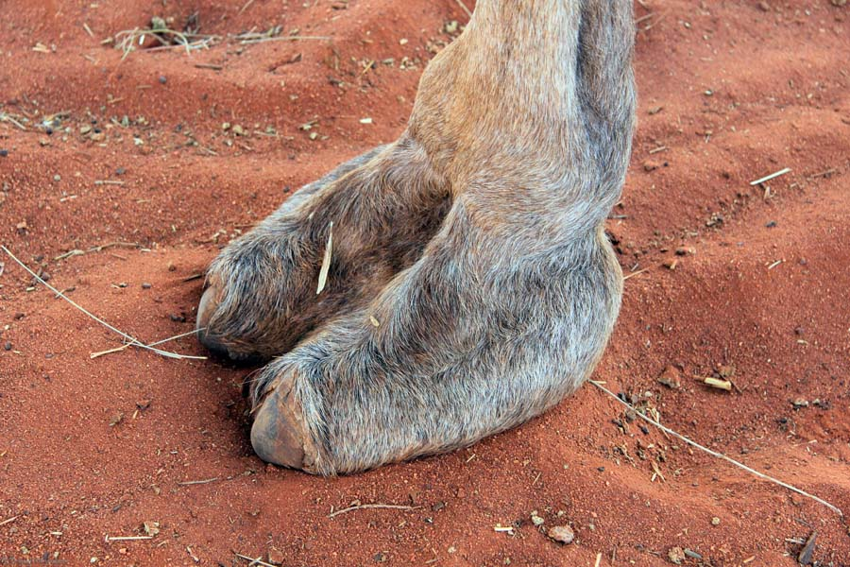

Slide 6
CHÔDZA
rozširujúce sa vankúšiky
pohybuje sa oboma nohami na jednej strane tela
„koráb púšte“
Notes:
Keď ťava umiestni labu na zem, vankúšiky sa rozšíria, ochraňujúc labu pred zaborením sa do piesku. Počas chôdze sa ťava pohybuje oboma nohami na jednej strane tela, potom oboma nohami na druhej .Toto pripomína pohyb nakláňajúcej lode, a vysvetľuje prezývku „koráb púšte“.

Slide 7
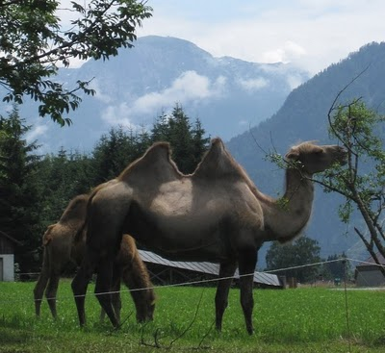
ŤAVY ŽIJÚCE V HORÁCH
uchopenie na skale alebo strmých povrchoch
Notes:
Niektoré ťavy žijú aj na nerovnom skalnatom teréne, kde im vankúšiky slúžia na uchopenie na skale alebo strmých povrchoch. Existujú jednohrbé aj dvojhrbé ťavy a obe sú prispôsobené prežiť v nepriaznivom prostredí.

Slide 8
ZDROJE
http://wol.jw.org/sk/wol/d/r38/lp-v/102004326
http://nd03.jxs.cz/519/786/dc3f10b271_60777304_o2.jpg
http://img.posterlounge.de/images/wbig/carsten-peter-dromedar-huf-in-der-sahara-162850.jpg
http://farm3.staticflickr.com/2715/4505346448_e3fa2e5bf2_z.jpg
http://farm6.static.flickr.com/5123/5241662495_50d35506c8.jpg
http://travel-wonders.com/wp-content/uploads/Uluru-Camel-Safari-Camel-Hoof.jpg

Slide 9
OTÁZKY
Na čo slúžia špeciálne vankúšiky?
Prečo má ťava široko rozmiestnené laby?
Ťava váži 700kg. Ak každé chodidlo zaberá 600cm² zeme, aký je tlak každého chodidla, ktorý pôsobí na pôdu, keď ťava stojí všetkými štyrmi nohami na zemi?
Notes:
Výsledok: 29 200 Pa
sila na nohy = (Fg=m.g)=700.10=7 000/4 = 1 750 N
plocha nohy ťavy = 600 cm² = 6.10⁻² m²
tlak pod 1 nohou ťavy = (p=F/s)=1 750 N/ 6.10⁻² m²=29 167N/m²≈29 200 N/m²

Slide 10
Ďakujem za pozornosť.

